Slide 1
Le Monde d'Arlénor
Les personnages (Identité)
UN PERSONNAGE
DES CARACTERISTIQUES
DES COMPETENCES
UNE IDENTITE

Slide 2

Le Monde d'Arlénor
Les personnages (Identité)
NOM
(nom usuel, ou prénom avec nom de famille)
AGE
(compris entre 20 et 25 ans)
PERSONNALITE
(convictions, buts,
phobies)
PASSE
(enfant adopté ou
vivant seul)
PEUPLE / RACE

Slide 3
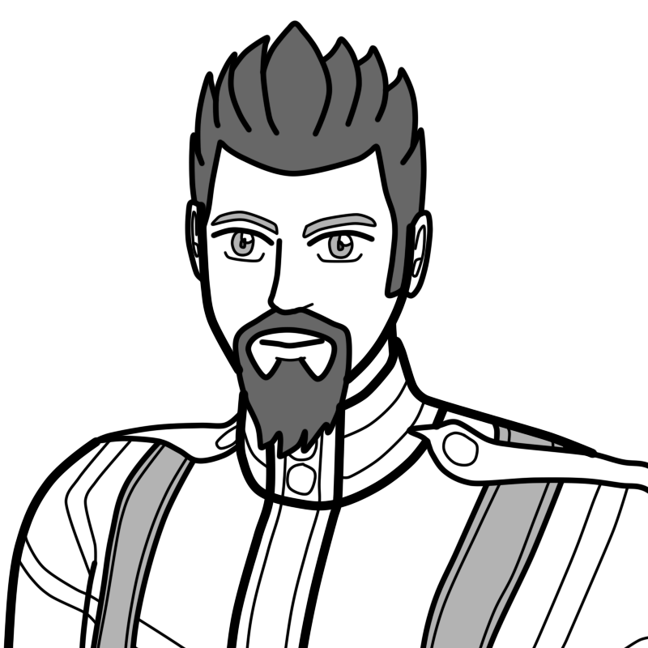
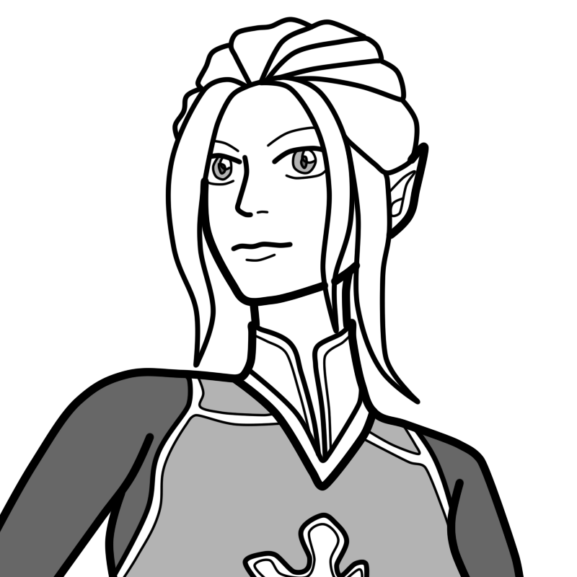
Le Monde d'Arlénor
Les personnages (Identité)
LES PEUPLES / RACES
Difficulté Facile
HUMAIN (Points d'EV à 6)
- Athlétisme à 1
ELFE (Points d'EV à 8)
- Addiction magique (au choix)

Slide 4
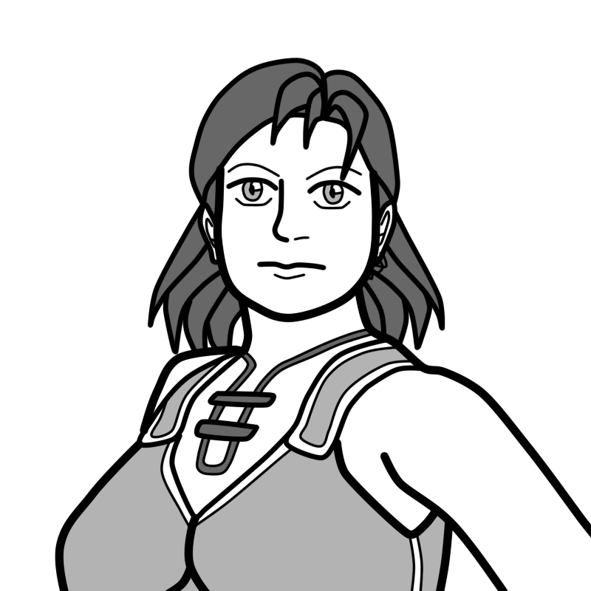
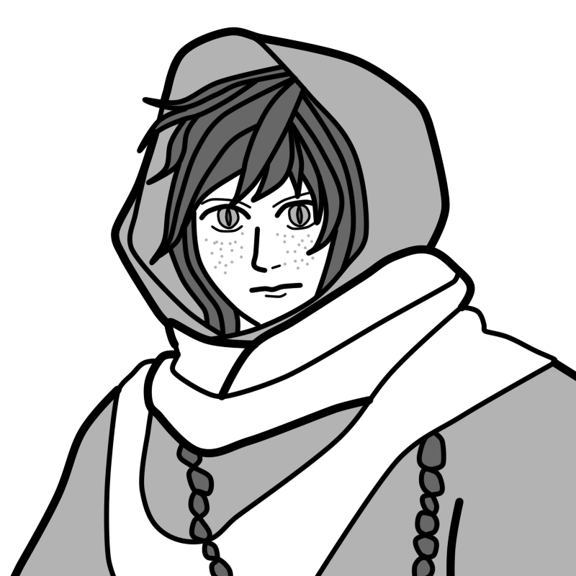
Le Monde d'Arlénor
Les personnages (Identité)
LES PEUPLES / RACES
Difficulté Normale
NAIN (Points d'EV à 8)
- Animaux et Combat à 1
- Immunité (au choix)
- Besoin du chasseur
MUTANT (Points d'EV à 8)
- Furtivité et Manipulation à 1
- Partie animale (au choix)

Slide 5
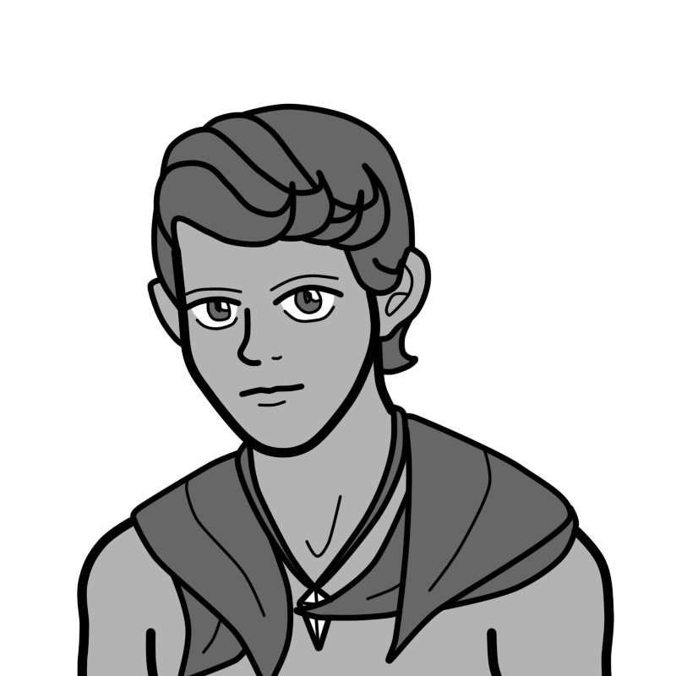
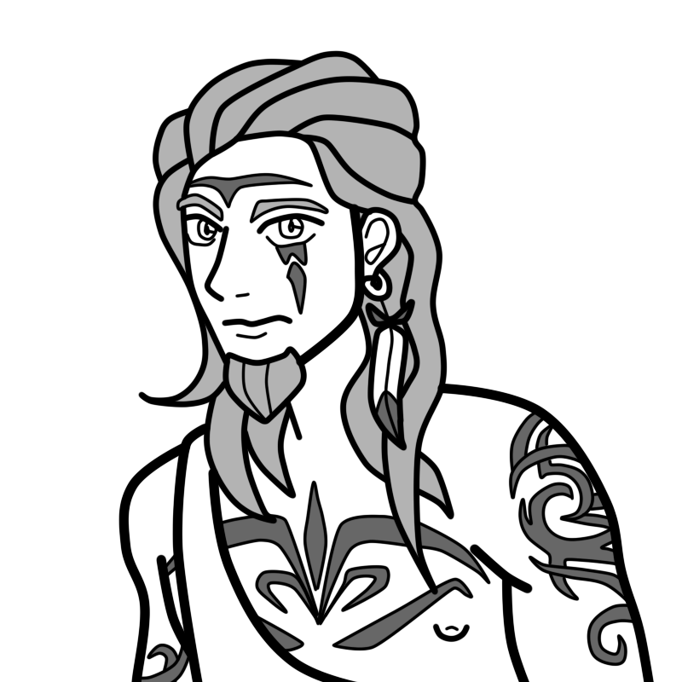
Le Monde d'Arlénor
Les personnages (Identité)
LES PEUPLES / RACES
Difficulté Élevée
PAN (Points d'EV à 12)
- Intuition et Médecine à 1
- Manipulation de l'EV
- Phobie (au choix)
ARLENIEN (Points d'EV à 10)
- Combat, Intuition et
Survie à 1
- Cristaux en tatouages

Slide 6

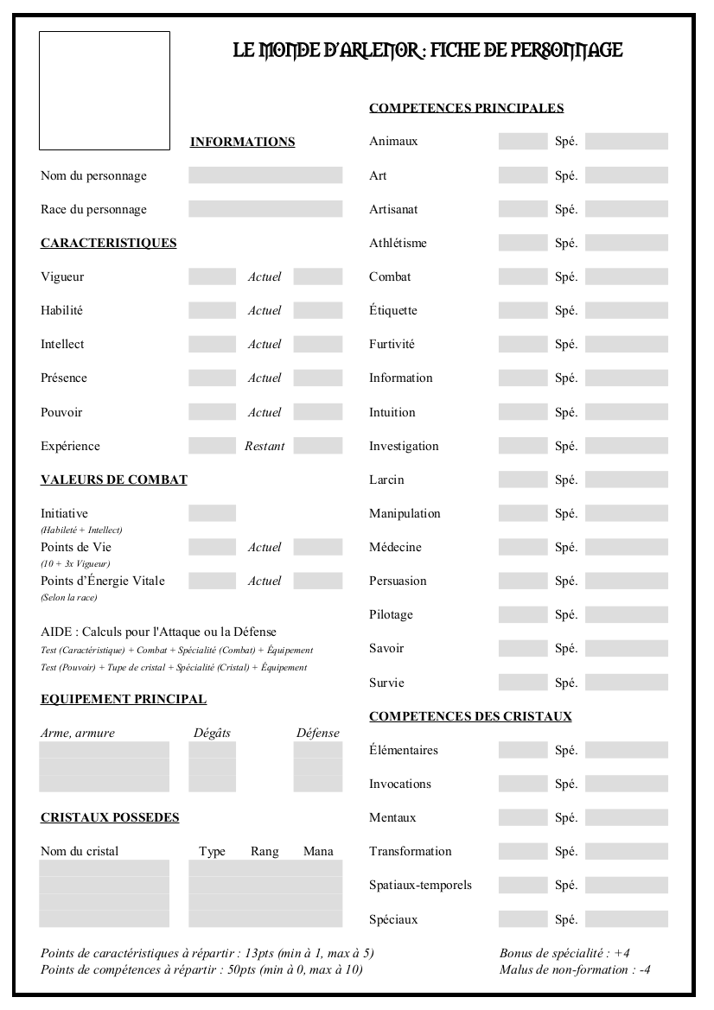
Le Monde d'Arlénor
Les personnages (Identité)
PASSAGE A L'EXEMPLE
Personnage : Sakura Kinomoto
de Card Captor Sakura

Slide 7

Le Monde d'Arlénor
Les personnages (Identité)
Nom Sakura Kinomoto
Age 20 ans au début de l'aventure
Personnalité Courageuse, pleine de joie,
altruiste
Passé Enfant adoptée dans une
famille qui l'aime
Race Humaine
- Points d'EV à 6
- Athlétisme à 1

Slide 8
Le Monde d'Arlénor
Les personnages (Identité)

